Slide 1
Лекция 1.
Основы компьютерных сетей и сетевые модели

Slide 2
Цель лекции
Сформировать у обучающихся понимание назначения компьютерной сети, ролей сетевых устройств, моделей OSI и TCP/IP, а также принципов инкапсуляции и декапсуляции данных.

Slide 3
Список учебных вопросов
1. Понятие компьютерной сети и назначение сетевого взаимодействия.
2. Виды связи.
3. Методы передачи данных
4. Виды коммутации.
5. Виды топологий
6. Узлы сети: клиент, сервер, рабочая станция, сетевое устройство.
7. Каналы связи и передача данных между узлами.
8. Основные сетевые устройства: коммутатор, маршрутизатор, точка доступа, firewall.
9. Типы сетей: LAN, WAN, SOHO, офисная сеть.
10. Модель OSI: назначение и уровни на базовом уровне.
11. Модель TCP/IP и ее связь с OSI.
12. Инкапсуляция и декапсуляция данных.
13. Практическое значение сетевых моделей для диагностики.

Slide 4
Основные термины
Network - сеть, совокупность устройств, обменивающихся данными.
Host - узел сети: компьютер, сервер, принтер или другое сетевое устройство.
Protocol - протокол, набор правил обмена данными.
Packet - пакет, блок данных на сетевом уровне.
Frame - кадр, блок данных на канальном уровне.

Slide 5
1. Понятие компьютерной сети
Компьютерная сеть нужна для обмена данными между устройствами.
Сеть позволяет совместно использовать файлы, сервисы, интернет и оборудование.
Для администратора сеть - объект настройки, диагностики и защиты.
Даже простая сеть состоит из устройств, каналов связи, адресов и правил обмена.

Slide 6
Зачем сеть организации
Доступ сотрудников к общим ресурсам.
Работа серверных служб: DNS, DHCP, файловые ресурсы, web-сервисы.
Подключение к интернету и внешним системам.
Централизованное управление пользователями и устройствами.
Передача данных между филиалами и удаленными рабочими местами.

Slide 7
Основные виды компьютерных сетей
Локальная сеть (Local Area Network, LAN) — это сеть,
ограниченная географически и обычно охватывающая
небольшую территорию, такую как офис, школа, дом или
здание.
Глобальная сеть (Wide Area Network, WAN) — это сеть,
охватывающая большие географические расстояния и
объединяющая локальные сети и устройства через
общедоступные телекоммуникационные сети. Интернет,
частные сети предприятий, глобальные корпоративные сети.
Metropolitan Area Network (MAN) — это тип компьютерной
сети, который охватывает географически ограниченную
область, обычно город или предместье.

Slide 8
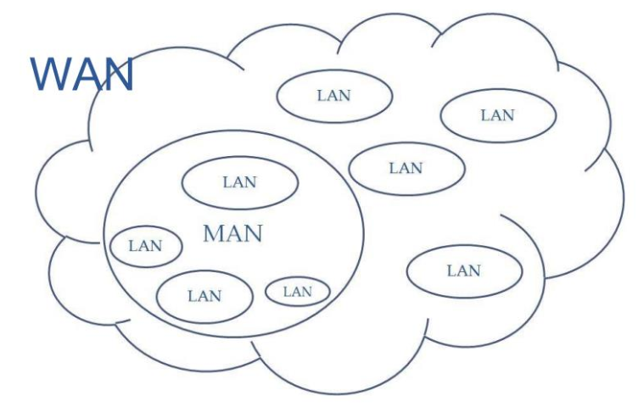
Основные виды компьютерных сетей

Slide 9
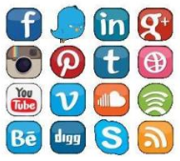
Интернет
Интернет – всемирная система объединённых
компьютерных сетей для хранения и передачи
информации.
Сеть построена на базе стека протоколов TCP/IP.
Предоставляет сервисы.
• World Wide Web или WWW.
• Социальные сети.
• Почта.
• Обмен файлами и т.д.

Slide 10
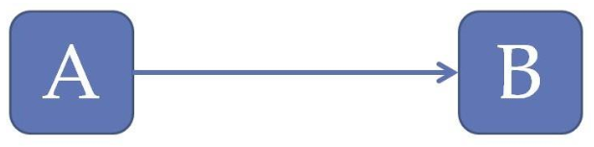
2. Виды связи.
Simplex – односторонняя связь.
Примеры:
● Теле- и радиовещание.
● Передача сигнала от спутников GPS.

Slide 11
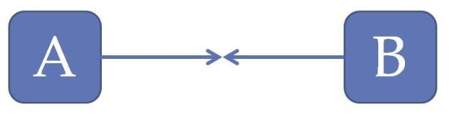
Half-duplex – двусторонняя связь, но в один момент
времени может передавать только одно устройство.
Пример: общение по рации, когда можно либо слушать
канал, либо, нажав кнопку, передавать в него.

Slide 12
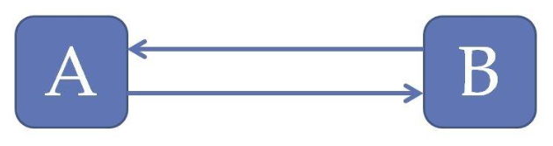
Full-duplex или просто duplex – двусторонняя передача,
оба устройства могут одновременно вести передачу.
Пример: разговор по телефону.

Slide 13
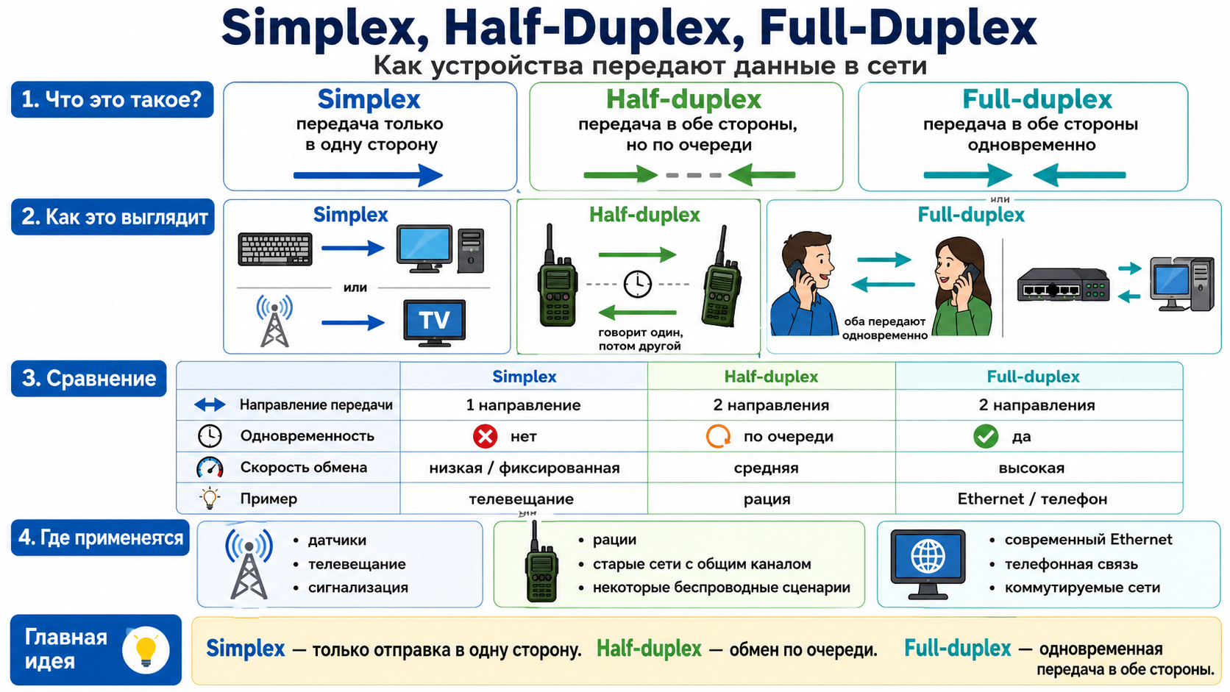

Slide 14
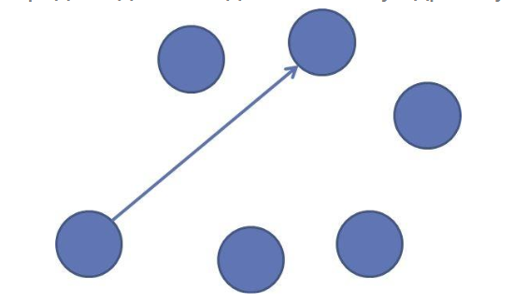
3. Методы передачи данных
Unicast – передача данных единственному адресату.

Slide 15
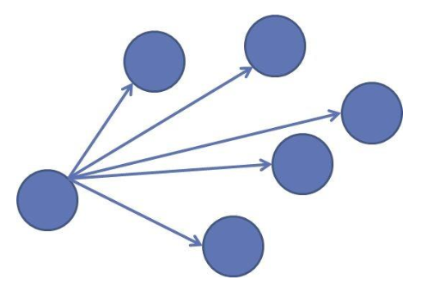
Broadcast – широковещательная передача данных всем
устройствам.

Slide 16
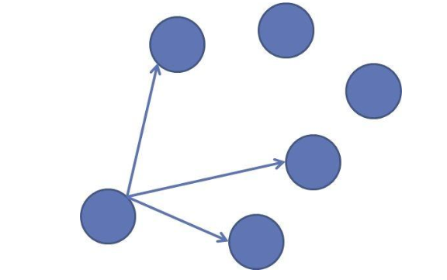
Multicast – передача данных группе устройств.

Slide 17
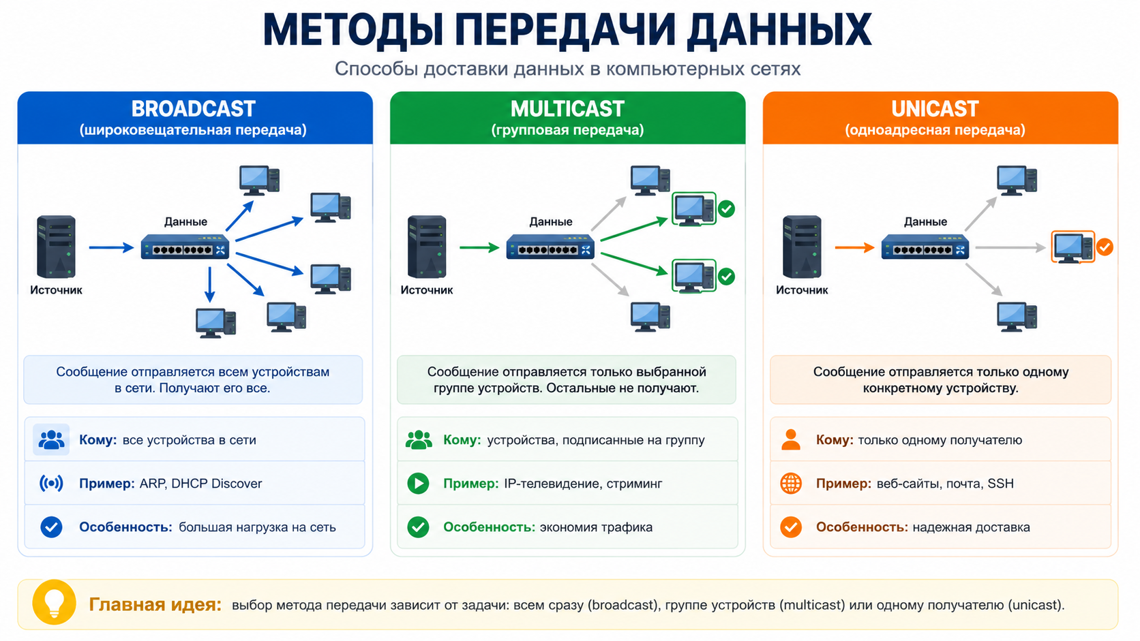

Slide 18
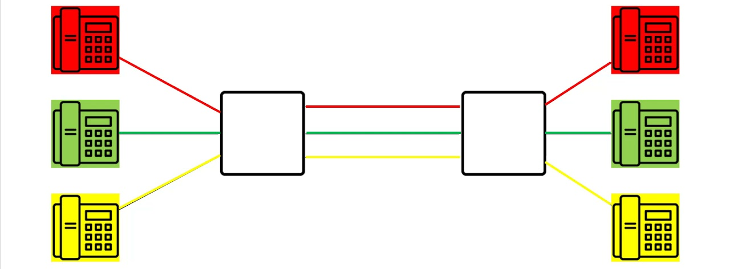
4. Виды коммутации.
Коммутация каналов
В сети с коммутацией каналов между двумя конечными
устройствами устанавливается физический канал. Пример: аналоговая телефонная сеть.

Slide 19
Коммутация пакетов
В сети с коммутацией пакетов информация от каждого
устройства делится на небольшие пакеты, и данные
передаются по одним и тем же физическим каналам. Пример: компьютерные сети

Slide 20
5. Виды топологий
Сетевая топология — это схема устройства сети. Физическая показывает, как устройства соединены проводами в реальности, а логическая — как именно данные путешествуют между ними.

Slide 21
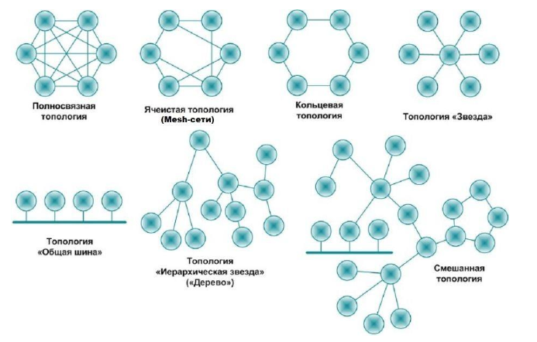

Slide 22
В современных сетях большинство старых топологий (вроде «Шины» или «Кольца») ушли в прошлое. Сейчас реально используются всего три основных вида:
1. Звезда (Star) — Главный стандарт для локальных сетей
Все устройства (компьютеры, принтеры) подключаются к одному центральному устройству — коммутатору (свитчу) или Wi-Fi роутеру.
Где используется: Дома, в учебных классах, офисах.
2. Иерархическая звезда / Дерево (Tree) — Для крупных сетей
Это объединение нескольких «звезд» между собой. Коммутаторы отдельных комнат или этажей подключаются к главному центральному коммутатору здания.
Где используется: В школах, колледжах, на предприятиях.
3. Ячеистая (Mesh) — Для максимальной надежности
Каждое устройство соединяется напрямую с несколькими другими. Если один путь обрывается, данные автоматически идут в обход.
Где используется: Внутри дата-центров (ЦОД), в магистральных сетях провайдеров.

Slide 23
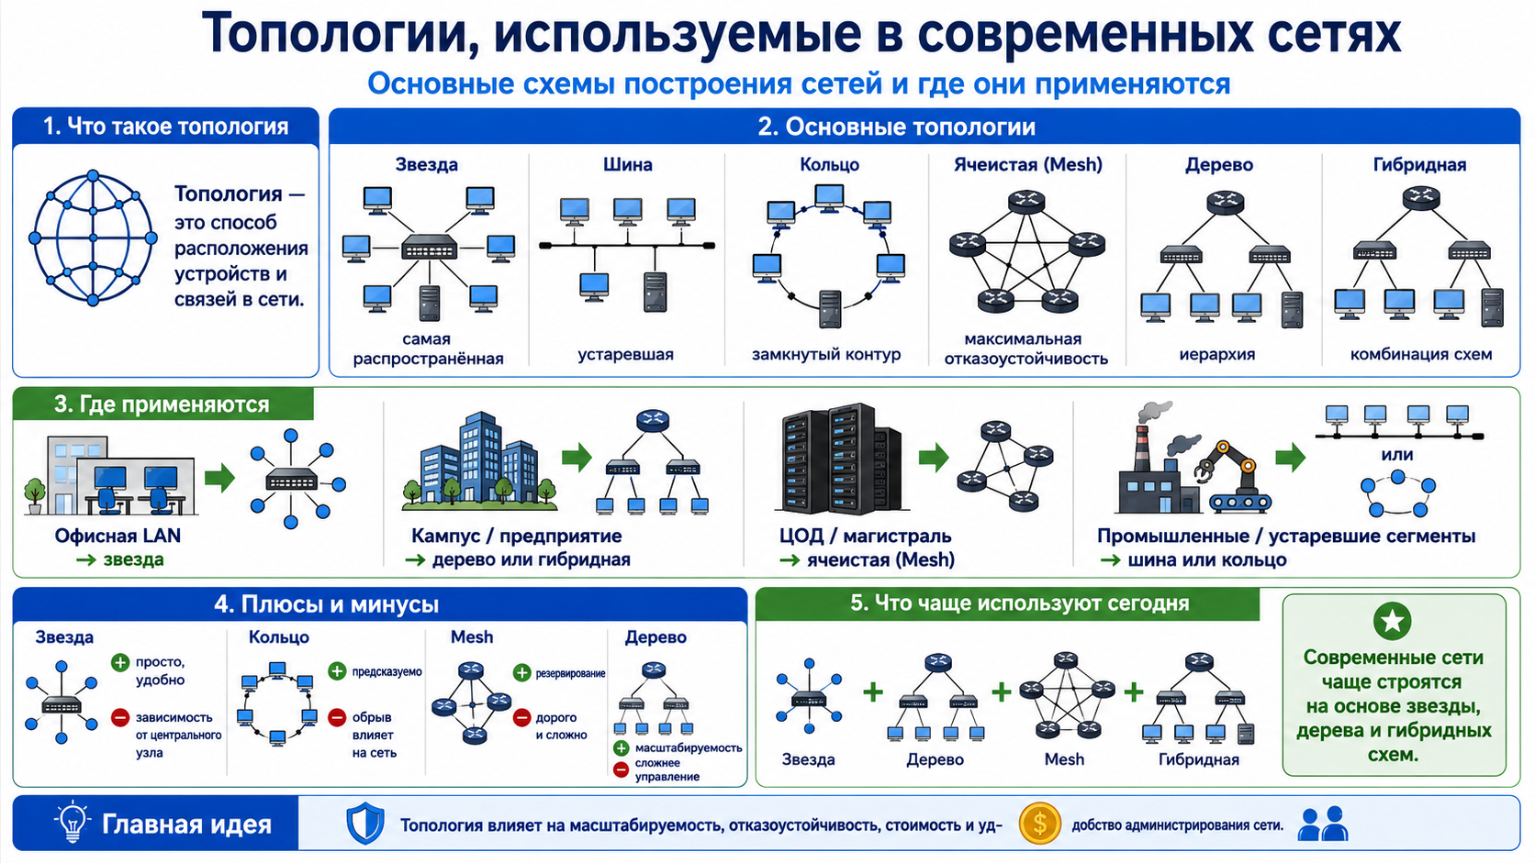

Slide 24
6. Узлы сети
Клиент - устройство пользователя, которое обращается к сервисам.
Сервер - устройство или система, предоставляющая сервисы.
Рабочая станция - компьютер сотрудника для выполнения рабочих задач.
Сетевое устройство - оборудование, которое передает или фильтрует трафик.
Каждый узел должен иметь способ подключения и параметры адресации.

Slide 25
Роли узлов в сети
Один и тот же компьютер может быть клиентом и сервером в разных ситуациях.
Роль определяется тем, что устройство делает в конкретном обмене.
Клиент обычно инициирует запрос.
Сервер принимает запрос и возвращает ответ.
Сетевые устройства обеспечивают доставку запроса и ответа.

Slide 26
7. Каналы связи
Канал связи соединяет устройства и передает сигналы.
Канал может быть проводным, оптическим или беспроводным.
Качество канала влияет на скорость, задержку и стабильность.
На физическом уровне данные передаются как электрические, оптические или радиосигналы.
Для диагностики важно отделять проблему канала от проблемы адресации.

Slide 27
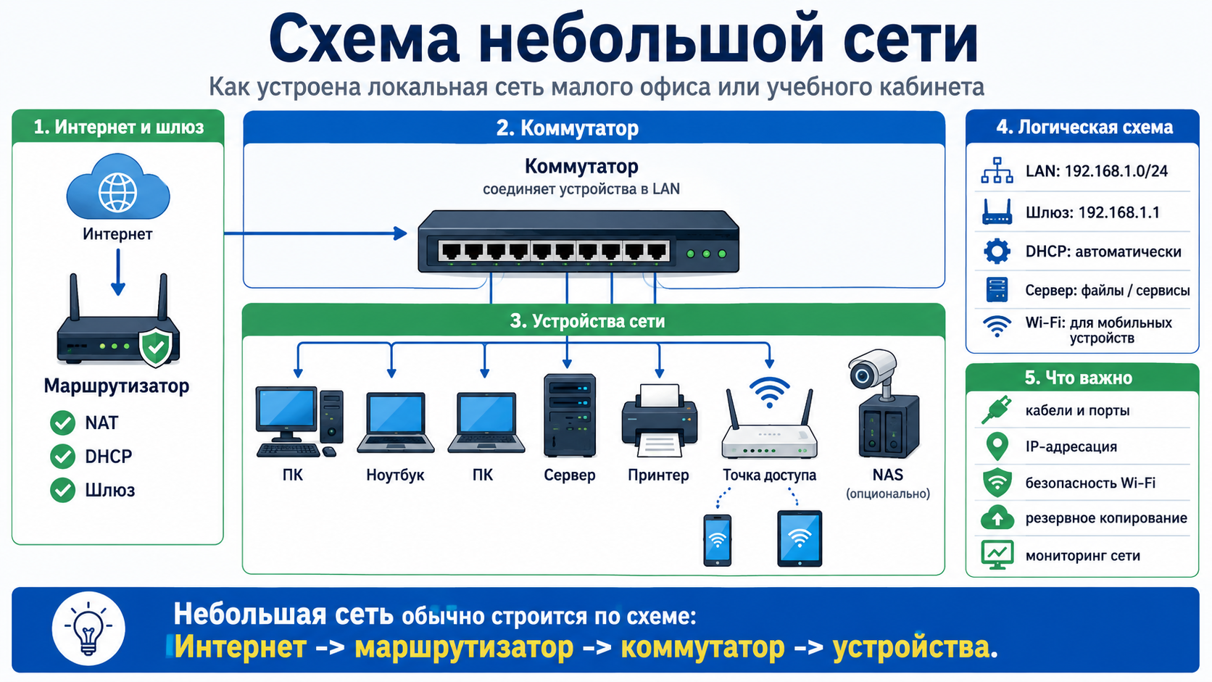
Схема небольшой сети

Slide 28
8. Основные сетевые устройства:
коммутатор, маршрутизатор, точка доступа, firewall.

Slide 29
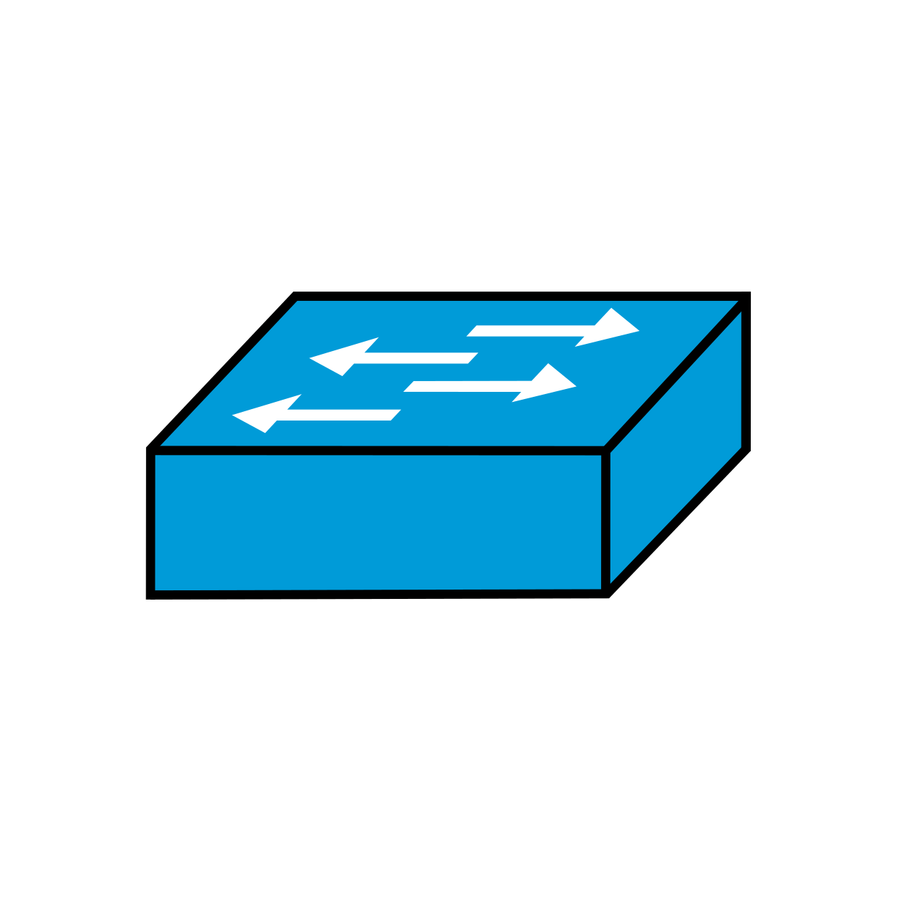
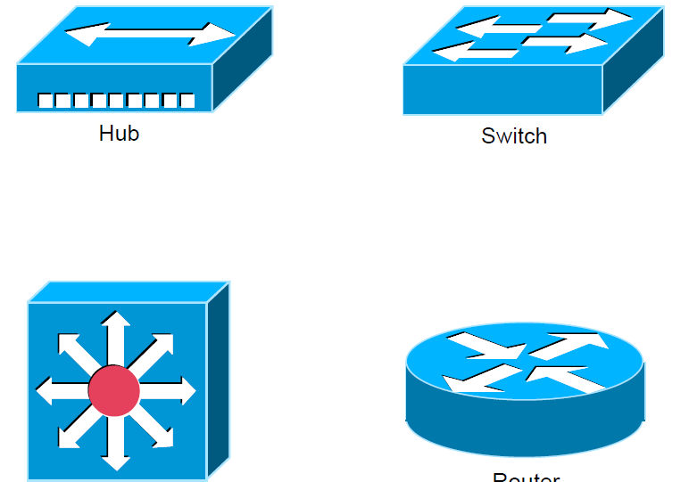
Коммутатор
Switch - коммутатор, устройство локальной сети.
Коммутатор соединяет устройства внутри одной LAN.
Он передает кадры по MAC-адресам.
Коммутатор уменьшает лишний трафик по сравнению с hub.
В будущих темах коммутатор станет основой для изучения VLAN.

Slide 30
Маршрутизатор
Router - маршрутизатор, устройство сетевого уровня.
Маршрутизатор соединяет разные IP-сети.
Он выбирает путь для пакета по таблице маршрутизации.
Для клиента маршрутизатор часто является gateway.
Без маршрутизатора узлы разных сетей обычно не обмениваются данными.

Slide 31
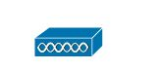
Точка доступа
Access Point - точка доступа, подключает беспроводных клиентов к сети.
Точка доступа решает задачу подключения, а не маршрутизации сама по себе.

Slide 32

firewall
Firewall - межсетевой экран, фильтрует трафик по правилам безопасности.
Firewall может быть отдельным устройством или функцией маршрутизатора.

Slide 33
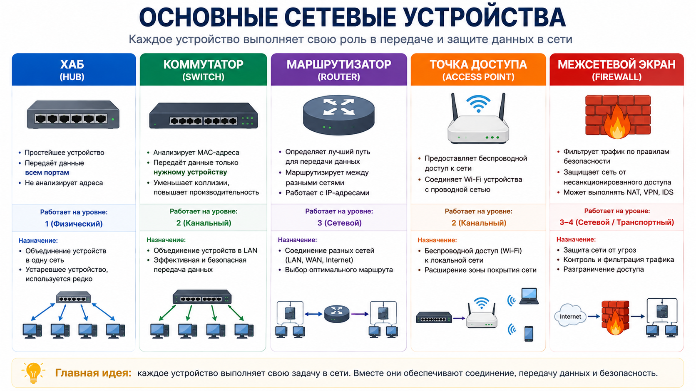
firewall

Slide 34
9. Типы сетей
LAN - Local Area Network, локальная сеть в кабинете, офисе или здании.
WAN - Wide Area Network, сеть между удаленными площадками.
SOHO - Small Office/Home Office, сеть малого офиса или дома.
Офисная сеть обычно включает клиентов, серверы, коммутаторы и маршрутизатор.
Тип сети влияет на оборудование, адресацию и требования к надежности.

Slide 35
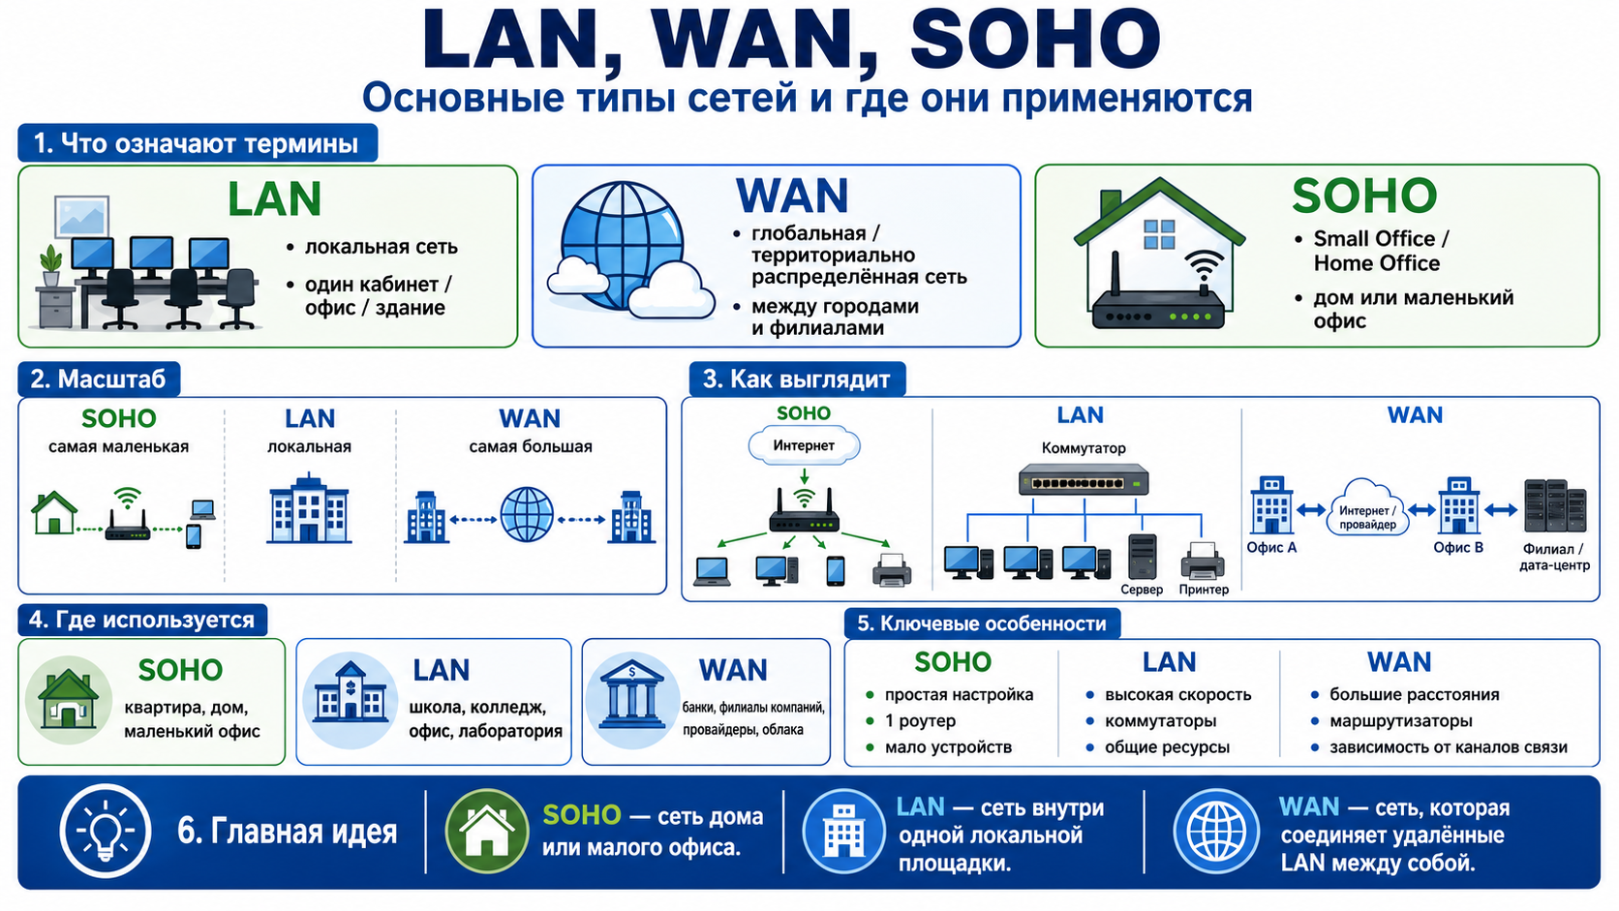
LAN WAN SOHO

Slide 36
10. Модель OSI
OSI - Open Systems Interconnection, эталонная, абстрактная модель сетевого взаимодействия.
Модель делит сетевой обмен на 7 уровней.
Уровни помогают понять, где возникла проблема.
Модель OSI используется как язык диагностики.
Модель OSI — это единый стандарт правил, который делит передачу данных по сети на 7 понятных шагов, чтобы устройства разных производителей могли беспрепятственно общаться друг с другом, а системные администраторы — легко находить и устранять сетевые неполадки.

Slide 37
Уровни OSI
1. Физический (Physical) - физическая передача сигнала.
2. Канальный (Data Link) - кадры и MAC-адреса.
3. Сетевой (Network) - IP-адреса и маршрутизация.
4. Транспортный (Transport) - TCP/UDP и порты.
5. Сеансовый (Session)
6. Представления (Presentation)
7. Приложений (Application) - работа приложений и данных.

Slide 38
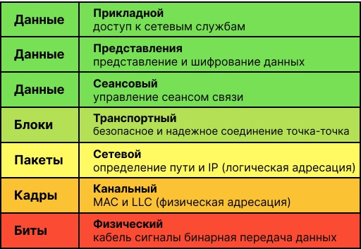
Уровни OSI

Slide 39
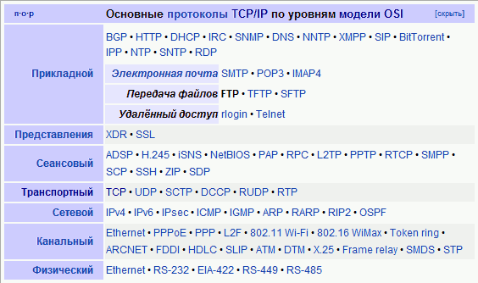
Уровни OSI

Slide 40
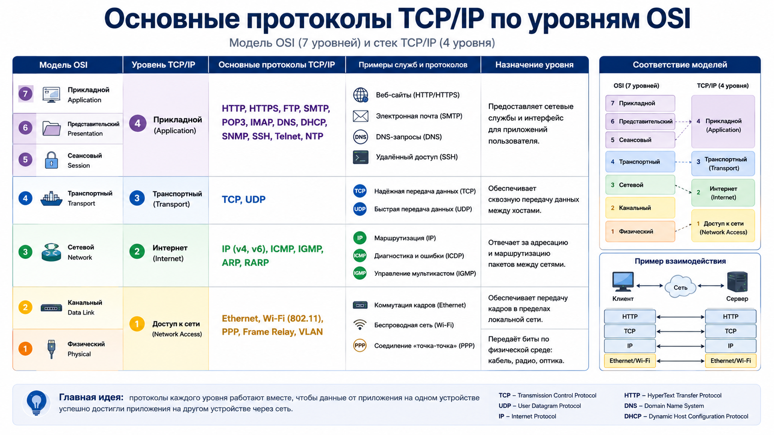
Уровни OSI

Slide 41
11. Модель TCP/IP
TCP/IP - практическая модель, на которой построен интернет.
Она обычно описывается через 4 уровня.
Network Access соответствует физическому и канальному уровням OSI.
Internet соответствует сетевому уровню.
Transport и Application отвечают за доставку между процессами и работу приложений.

Slide 42
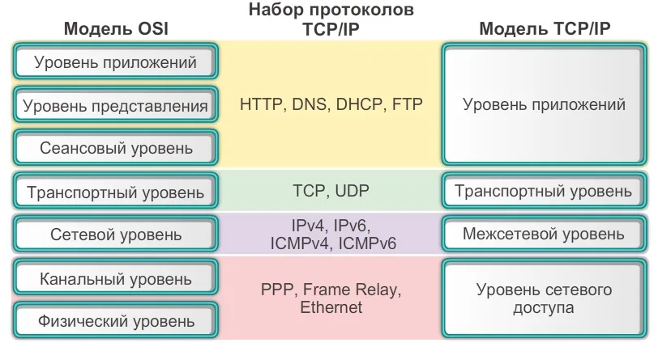
Сопоставление OSI и TCP/IP

Slide 43
12. Инкапсуляция
Инкапсуляция - добавление служебных заголовков при движении данных вниз по уровням.
Приложение создает данные.
Транспортный уровень добавляет TCP или UDP-заголовок.
Сетевой уровень добавляет IP-заголовок.
Канальный уровень упаковывает данные в Ethernet frame.

Slide 44
Декапсуляция
Декапсуляция - снятие служебных заголовков при приеме данных.
Каждый уровень читает только свою служебную информацию.
Получатель постепенно извлекает исходные данные приложения.
Если заголовок уровня неверный, обмен может остановиться.
Диагностика часто сводится к поиску уровня, на котором обмен нарушился.

Slide 45
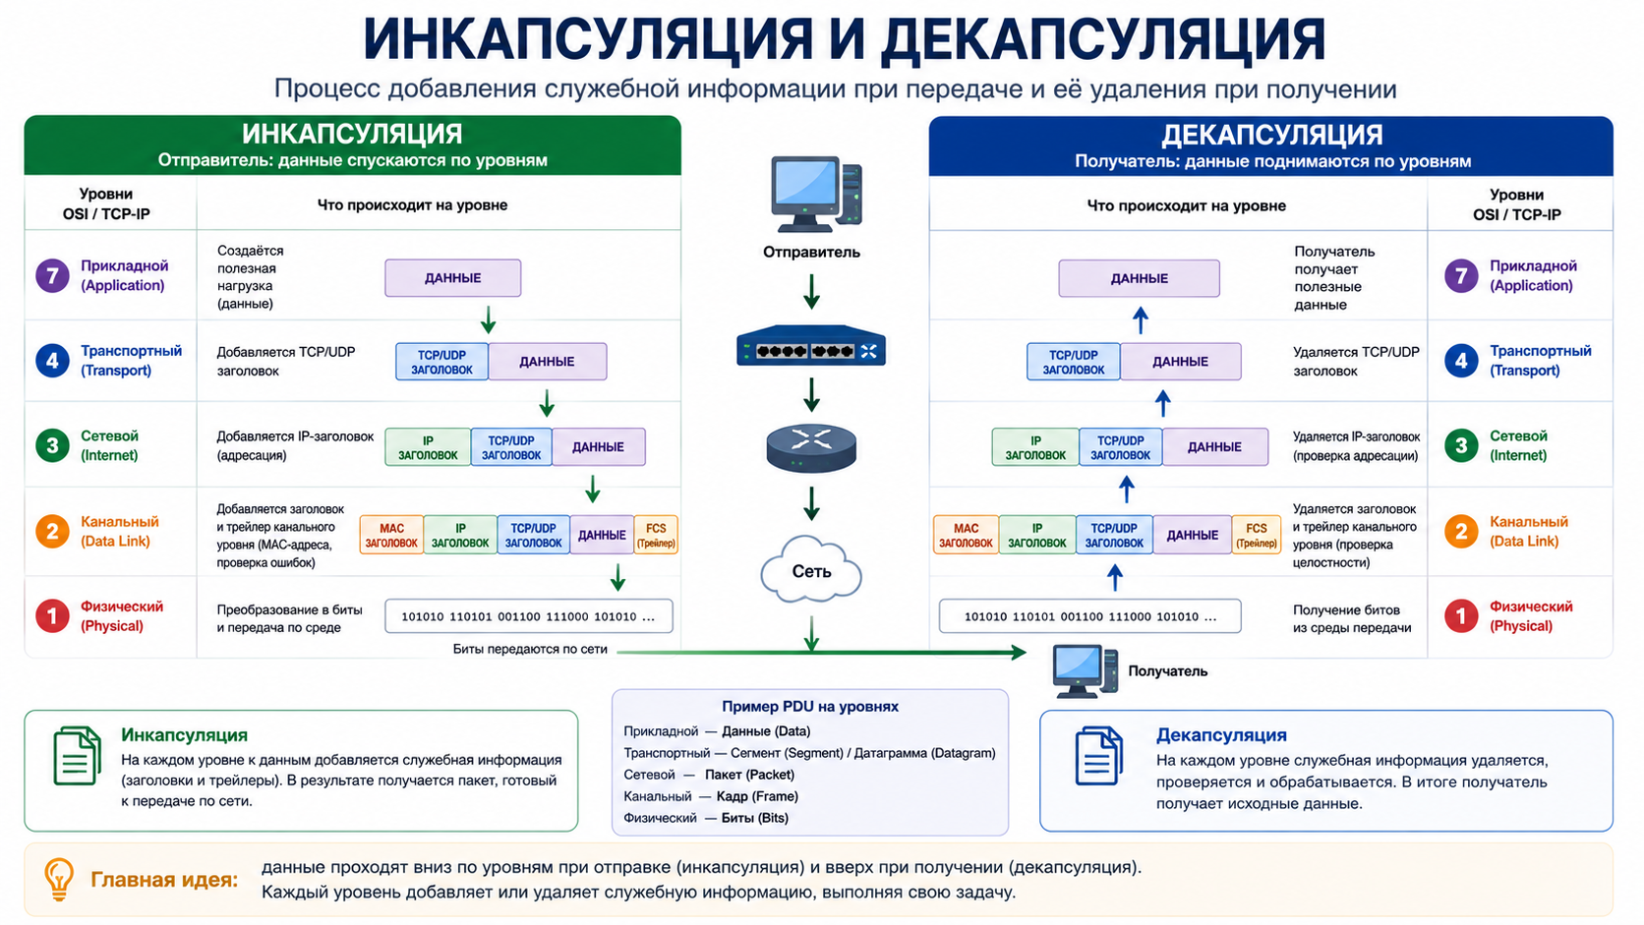
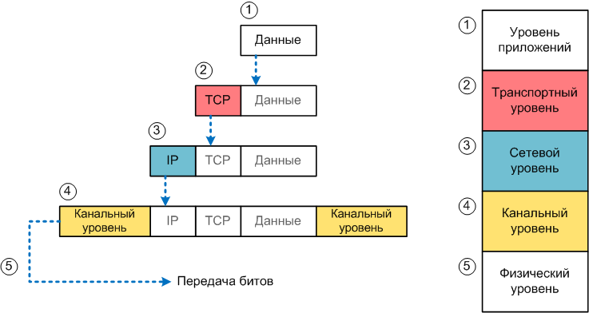

Slide 46
13. Модели в диагностике
Если нет link - проверяют физический уровень.
Если MAC-таблица пуста - анализируют канальный уровень.
Если нет ping между сетями - проверяют IP и маршрутизацию.
Если ping работает, а сайт не открывается - проверяют транспортный и прикладной уровни.
Модель помогает не менять настройки наугад.

Slide 47
Итоги лекции
Сеть состоит из узлов, каналов связи, устройств и протоколов.
Клиент, сервер, switch, router, access point и firewall выполняют разные роли.
OSI и TCP/IP помогают описывать сетевой обмен и диагностику.
Инкапсуляция объясняет, как данные проходят через уровни.
Администратор ищет проблему по уровням, а не хаотично.

Slide 48
Контрольные вопросы
Что такое компьютерная сеть?
Чем клиент отличается от сервера?
Для чего нужен коммутатор?
Для чего нужен маршрутизатор?
Чем LAN отличается от WAN?
Зачем нужна модель OSI?
Что такое инкапсуляция?
Как сетевые модели помогают в диагностике?

